Slide 1
Программирование на Java
Многопоточность

Slide 2
Зачем?
Утилизация CPU (одного или нескольких)
Упрощение моделирования (многозадачность)
Асинхронная обработка событий
Производительность
Notes:
Большинство языков программирования поддерживают такую важную функциональность как многопоточность, и Java в этом плане не исключение. При помощи многопоточности мы можем выделить в приложении несколько потоков, которые будут выполнять различные задачи одновременно. Если у нас, допустим, графическое приложение, которое посылает запрос к какому-нибудь серверу или считывает и обрабатывает огромный файл, то без многопоточности у нас бы блокировался графический интерфейс на время выполнения задачи. Пользователи будут недовольны.
А благодаря потокам мы можем выделить задачу чтения из файла, которая может долго обрабатываться, в отдельный поток, а приложение при этом будет продолжать реагировать на запросы от графического интерфейса.
Поэтому большинство реальных приложений, которые многим из нас приходится использовать, практически не мыслимы без многопоточности.
Лучшее использование одного центрального процессора: если поток ожидает ответ на запрос, отправленный по сети, другой поток в это время может использовать CPU для выполнения других задач. Кроме того, если у компьютера несколько CPU или у CPU несколько исполнительных ядер, многопоточность позволяет приложению использовать эти дополнительные ядра.
Оптимальное использование нескольких центральных процессоров или их ядер: необходимо использовать несколько потоков в приложении, чтобы задействовать все CPU или ядра CPU. Один поток может использовать максимум один CPU, иногда даже не полностью.
Улучшенный user experience в плане скорости ответа на запрос: например, если нажать на кнопку в графическом интерфейсе, то это действие отправит запрос по сети: здесь важно, какой поток выполняет этот запрос. Если используется тот же поток, который обновляет/уведомляет графический интерфейс, тогда пользователь может столкнуться с зависанием интерфейса, ожидающего ответа на запрос. Но этот запрос может выполнить фоновый поток, чтобы поток в графическом интерфейсе мог в это время реагировать на другие запросы пользователя.
Улучшенный user experience в плане справедливости распределения ресурсов: многопоточность позволяет справедливо распределять ресурсы компьютера между пользователями. Представьте сервер, который принимает запросы от клиентов и у него есть только один поток для выполнения этих запросов. Если клиент отправляет запрос, для обработки которого нужно много времени, все остальные запросы вынуждены ждать до тех пор, пока он завершится. Когда каждый клиентский запрос выполняется собственным потоком, ни одна задача не сможет полностью захватить CPU.

Slide 3
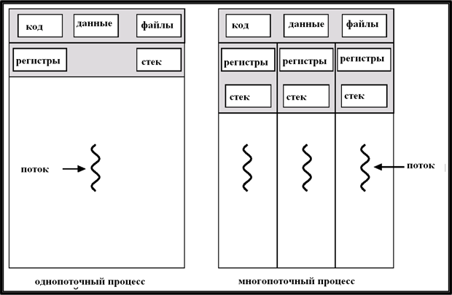
Процессы и потоки
Процесс обладает собственным адресным пространством, он не может напрямую иметь доступ к данным в памяти другого процесса.
Потоки работают с общей разделяемой памятью в рамках одного процесса, но имеют каждый свой стек вызовов и кеш.
Планировщик ОС работает с потоками.
Приложение Java по умолчанию запускается как один процесс и в рамках одного потока, однако мы можем создавать дополнительные потоки, чтобы поддерживать параллельное или асинхронное исполнение.
Notes:
Процесс — это совокупность кода и данных, разделяющих общее виртуальное адресное пространство. Чаще всего одна программа состоит из одного процесса.
Процессы изолированы друг от друга, поэтому прямой доступ к памяти чужого процесса невозможен.
Каждый поток последовательно выполняет инструкции процесса, которому он принадлежит, параллельно с другими потоками этого процесса.
Приложение Java по умолчанию запускается как один процесс и в рамках одного потока, однако мы можем создавать дополнительные потоки, чтобы поддерживать параллельное или асинхронное исполнение.
Для каждого потока создается свой собственный стек в памяти, куда помещаются все локальные переменные и ряд других данных, связанных с выполнением потока. Соответственно, чем больше потоков создается, тем больше памяти используется. При этом надо помнить, в любой системе размеры используемой памяти ограничены. Кроме того, во многих системах может быть ограничение на количество потоков. Но даже если такого ограничения нет, то в любом случае имеется естественное ограничение в виде максимальной скорости процессора.
Система запоминает состояние (контекст) каждого потока, перед тем как переключиться на другой поток, и восстанавливает его по возвращению к выполнению потока. В контекст потока входят такие параметры, как стек, набор значений регистров процессора, адрес исполняемой команды и прочее…

Slide 4
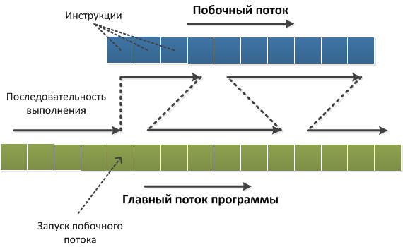

Псевдо-параллелизм
Notes:
Следует отдельно обговорить фразу «параллельно с другими потоками». Известно, что на одно ядро процессора, в каждый момент времени, приходится одна единица исполнения. То есть одноядерный процессор может обрабатывать команды только последовательно, по одной за раз (в упрощенном случае).
Однако запуск нескольких параллельных потоков возможен и в системах с одноядерными процессорами. В этом случае система будет периодически переключаться между потоками, поочередно давая выполняться то одному, то другому потоку. Такая схема называется псевдо-параллелизмом.

Slide 5

Класс Thread
В Java функциональность отдельного потока заключается в классе Thread.
Чтобы создать новый поток, нам надо создать объект этого класса.
Когда запускается программа, начинает работать главный поток этой программы.
От этого главного потока порождаются все остальные дочерние потоки.
Когда все потоки НЕ демоны останавливаются, программа завершена.
Notes:
В Java процесс завершается тогда, когда завершается последний его поток. Даже если метод main() уже завершился, но еще выполняются порожденные им потоки, система будет ждать их завершения.
Однако это правило не относится к особому виду потоков – демонам. Если завершился последний обычный поток процесса, и остались только потоки-демоны, то они будут принудительно завершены и выполнение процесса закончится.

Slide 6

Потоки демоны
Чтобы объявить поток демоном, нужно перед запуском потока вызвать его метод setDaemon(true);
Проверить, является ли поток демоном, можно вызвав его метод boolean isDaemon();
Notes:
Чаще всего потоки-демоны используются для выполнения фоновых задач, обслуживающих процесс в течение его жизни.
Чтобы объявить поток демоном нужно перед запуском потока вызвать его метод setDaemon(true);
Проверить, является ли поток демоном, можно вызвав его метод boolean isDaemon();
Потоки-демоны — это низкоприоритетные потоки, работающие в фоновом режиме для выполнения таких задач, как сбор «мусора»: они освобождают память неиспользованных объектов и очищают кэш. Большинство потоков JVM (Java Virtual Machine) являются потоками-демонами.
Демон является персонажем греческой мифологии, выполняющим задачи, за которые не хотят браться боги. Термин был придуман программистами проекта MAC^{[англ.]} Массачусетского технологического института, он отсылает к персонажу мысленного эксперимента, демону Максвелла, занимающегося сортировкой молекул в фоновом режиме.

Slide 7
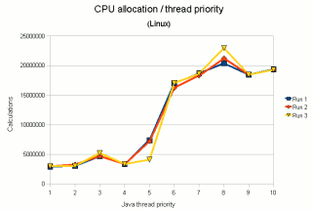
Приоритеты потоков
void setPriority(int priority) – устанавливает приоритет потока.
Возможные значения priority — MIN_PRIORITY (1), NORM_PRIORITY (5) и MAX_PRIORITY (10).
int getPriority() – получает приоритет потока.
Notes:
Каждый поток в системе имеет свой приоритет. Приоритет – это некоторое число в объекте потока, более высокое значение которого означает больший приоритет. Система в первую очередь выполняет потоки с большим приоритетом, а потоки с меньшим приоритетом получают процессорное время только тогда, когда их более привилегированные собратья простаивают.
Работать с приоритетами потока можно с помощью двух функций:
Но правила выполнения потоков сильно разняться от одной ОС к другой и нет прямой зависимости от потока ко времени использования процессора

Slide 8
Управление потоком
Класс Thread содержит несколько методов для управления потоками.
• getName() - получить имя потока
• setName() – задать потоку имя
• getPriority() - получить приоритет потока
• setPriority() - установить приоритет потока
• start() - запустить поток
• getState() – получить состояние потока
• isAlive() - определить, выполняется ли поток
• Thread.currentThread() – статический метод, возвращающий объект потока, в котором он был вызван

Slide 9
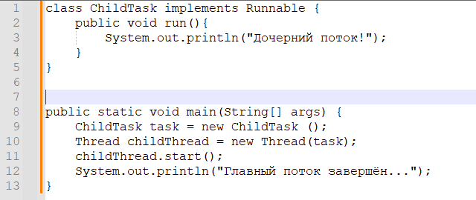
Создание и выполнение потоков
Реализация интерфейса Runnable
Переопределить метод run(), код которого собственно и будет представлять весь тот код, который выполняется в потоке.
После определения объекта Runnable он передается в один из конструкторов класса Thread
Для запуска потока у него необходимо вызвать метод start(), после чего начинается выполнение того кода, который определен в методе run()

Slide 10
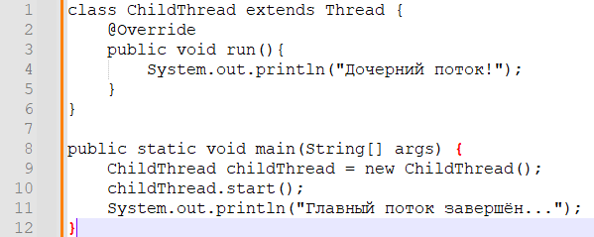
Создание и выполнение потоков
Наследование от класса Thread
В конструкторе класса потока необходимо вызывать конструктор базового класса Thread, в который передается имя потока.
Переопределить метод run(), код которого собственно и будет представлять весь тот код, который выполняется в потоке.
Для запуска потока у него необходимо вызвать метод start(), после чего начинается выполнение того кода, который определен в методе run()
Notes:
Какой из способов выбрать? Thread способ больше подходит для простых приложений, но есть условие: класс задачи должен быть потомком Thread.
Runnable более гибкий и может использоваться для высокоуровневых API управления потоками:
1. Гибкость в наследовании
Классы в Java могут наследоваться только от одного. Если вы уже наследуетесь от какого-то класса, использование Runnable позволяет вам добавить многопоточность, не теряя возможности наследования от другого класса.
2. Легкая реорганизация кода
Если вам потребуется в будущем изменить структуру вашего класса, использование Runnable позволит легко интегрировать многопоточность без необходимости изменения иерархии наследования.
3. Разделение задач:
Интерфейс Runnable позволяет разделить задачу (логику потока) от средств выполнения (самого потока), что способствует четкому разграничению ответственности и улучшает читаемость и поддерживаемость кода. Это помогает придерживаться букве S из принципов SOLID.
4. Повышение многократного использования:
Классы, реализующие интерфейс Runnable, могут быть повторно использованы в различных контекстах, таких как исполнители (Executor), без привязки к специфическим деталям реализации потока.

Slide 11

Как остановить поток?
Notes:
Поток может остановиться либо тогда, когда он закончит выполнение метода run(), (main() — для главного потока). Но что если у нас создан поток, который фоново запрашивает обновления с заданной периодичностью в бесконечном цикле. А нам по команде пользователя необходимо это обновление закончить.
В Java нет методов, которые бы резко оборвали выполнение потока. Дело в том, что поток может быть «убит» во время выполнения операции, обрыв которой на полуслове оставит некоторый объект в неправильном состоянии, что приведет к появлению трудноотлавливаемой и случайным образом возникающей ошибке.

Slide 12

Прерывание потока
Поток информируют о том, что ему следует прерваться.
Как на это реагировать — дело самого потока.
Распространенный способ завершения потока - опрос логической переменной. И если она поменяла значение, то поток завершает бесконечный цикл и заканчивает свое выполнение.
Notes:
Вместо принудительного завершения потока применяется схема, в которой каждый поток сам ответственен за своё завершение. Поток может остановиться по сигналу из другого потока. Причем как реагировать на такой сигнал — дело, опять же, самого потока. Получив его, поток может выполнить некоторые операции и завершить выполнение, а может и вовсе его проигнорировать и продолжить выполняться.

Slide 13
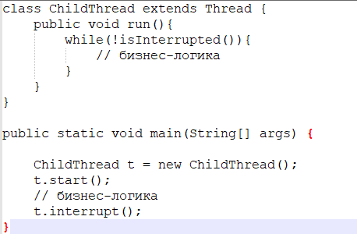
Прерывание потока
Вызов метода interrupt() устанавливает у потока статус, что он прерван. Сам метод возвращает true, если поток может быть прерван, в ином случае возвращается false. При этом сам вызов этого метода НЕ завершает поток, он только устанавливает статус: в частности, метод isInterrupted() класса Thread будет возвращать значение true.
Notes:
У каждого потока есть внутренний флаг, недоступный напрямую, но у нас есть методы для взаимодействия с этим флагом

Slide 14
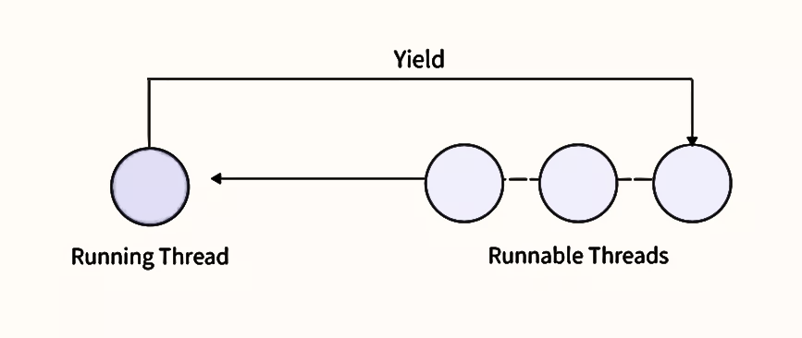
Метод yield
Thread.yield() досрочно завершить квант времени текущего потока
Notes:
Вызов метода Thread.yield() позволяет досрочно завершить квант времени текущего потока или, другими словами, переключает процессор на следующий поток. А следующая за yield команда начнется с полного кванта времени. Значит шансы, что ее прервут – меньше. Особенно, если она небольшая (по времени). Такой подход можно использовать при оптимизации некоторых процессов.

Slide 15

Блокирующие операции
sleep() - приостановить поток на заданное время
join() - ожидать завершение другого потока
wait() – ожидание вызова метода notify() другим потоком
До проверки флага isInterrupted() мы даже не доходим
Если поток будет остановлен методом interrupt(), то он просыпается и выкидывает InterruptedException.
Notes:
при вызове блокирующего метода, выполнение текущего потока будет приостановлено до выполнения определенных условий или завершения операции, после чего поток продолжит свою работу.

Slide 16
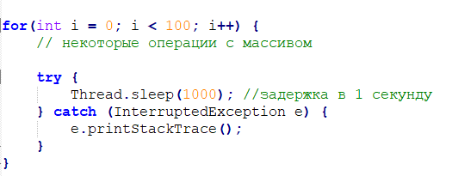
Метод sleep
Приостановить выполнение потока на заданное время с помощью статического метода Thread.sleep()
Notes:
Thread.sleep() — статический метод класса Thread, который приостанавливает выполнение потока, в котором он был вызван. Во время выполнения метода sleep() система перестает выделять потоку процессорное время, распределяя его между другими потоками. Метод sleep() может выполняться либо заданное кол-во времени (миллисекунды или наносекунды) либо до тех пор пока он не будет остановлен прерыванием (в этом случае он сгенерирует исключение InterruptedException).
Это может быть полезно в ситуациях, когда потоку нужно «подождать» некоторое время перед выполнением следующей операции. Например, во время цикла while или for

Slide 17
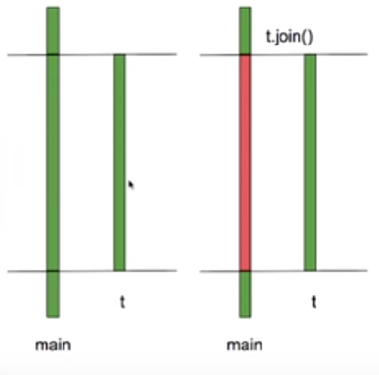
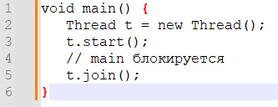
Метод join
Чтобы текущий поток ожидал завершения порожденного потока, необходимо вызвать метод join()
Notes:
В Java предусмотрен механизм, позволяющий одному потоку ждать завершения выполнения другого. Для этого используется метод join(). Например, чтобы главный поток подождал завершения побочного потока t, необходимо выполнить инструкцию t.join() в главном потоке. Как только поток t завершится, метод join() вернет управление, и главный поток сможет продолжить выполнение.
Метод join() имеет перегруженную версию, которая получает в качестве параметра время ожидания. В этом случае join() возвращает управление либо когда завершится ожидаемый поток, либо когда закончится время ожидания. Подобно методу Thread.sleep() метод join может ждать в течение миллисекунд и наносекунд – аргументы те же.

Slide 18

Синхронизация потоков. Монитор
Для синхронизации между потоками используется механизм «Монитор»
С каждым объектом (class Object) ассоциирован монитор, а потоки могут его захватить "lock" и отпустить "unlock"
Notes:
Иногда при взаимодействии потоков встает вопрос о извещении одних потоков о действиях других. Например, действия одного потока зависят от результата действий другого потока, и надо как-то известить один поток, что второй поток произвел некую работу. Или обеспечить последовательный доступ к ресурсам, пока один поток не закончил работу с каким-либо ресурсом, второй не имел к ней доступ.
для целей синхронизации между потоками Java использует некий механизм, который называется "Монитор". С каждым объектом ассоциирован некоторый монитор, а потоки могут его заблокировать "lock" или разблокировать "unlock".
У каждого объекта в Java есть заголовок (header) — своего рода внутренние метаданные, которые недоступны программисту из кода, но которые нужны виртуальной машине, чтобы работать с объектами правильно. В состав этого заголовка входит в том числе монитор. Т.е. получается, что Java с каждым объектом ассоциирует монитор и потоки могут захватить этот монитор и отпустить.
Существует несколько реализаций этого механизма

Slide 19
Критическая секция
Критическая секция — набор операций, в которой происходит доступ к совместным ресурсам и который не должен выполняться одновременно несколькими потоками

Slide 20
Synchronized
Для блокировки ресурса используется ключевое слово synchronized
Синхронизированным может быть либо отдельный метод, либо блок кода
В случае синхронизации по методу, монитором будет выступать this
Если метод статический, то синхронизация будет по классу, где этот метод объявлен
Notes:
Итак, при помощи ключевого слова synchronized текущий поток (в котором выполняются эти строки кода) пытается использовать монитор, ассоциированный с объектом object и "получить лок" или "захватить монитор“
Может быть синхронизирован целый метод. В одну единицу времени данный метод будет выполняться только одним потоком. Локом будет выступать this.

Slide 21
Synchronized
Минимизируйте время блокировки: используйте синхронизированные блоки как можно более короткими.
Избегайте вложенных блокировок: это может привести к взаимоблокировкам.
Используйте отдельные объекты блокировки: для управления доступом к различным частям данных.
Notes:
Synchronized является мощным инструментом для предотвращения проблем многопоточности, но также может влиять на производительность приложения. Поэтому следует использовать его с осторожностью и только там, где это действительно необходимо.
Недостатком использования synchronized является то, что другие потоки вынуждены ждать, пока нужный объект или метод освободится. Это создает bottle neck (узкое место) в программе, от чего скорость работы может пострадать.

Slide 22
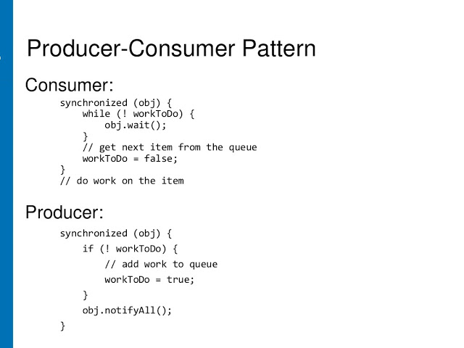
Wait и ожидание по монитору
Для синхронизации потоков у класса Object определено ряд методов:
wait(): переводит вызывающий поток в состояние ожидания до тех пор, пока другой поток не вызовет метод notify()
notify(): продолжает работу потока, у которого ранее был вызван метод wait()
notifyAll(): возобновляет работу всех потоков, у которых ранее был вызван метод wait()
Notes:
Выполняется метод wait на объекте, на мониторе которого мы хотим выполнить ожидание
Метод wait() используется для приостановки выполнения текущего потока до тех пор, пока другой поток не вызовет метод notify() или notifyAll() на том же объекте. Эти методы широко используются для реализации механизмов синхронизации и сигнализации между потоками.
Если несколько потоков ожидают нотификейшн, при вызове notify, то выбирается поток случайным образом, по принципу FIFO, но с поправкой на приоритет и другие особенности системы. Т.е. мы не можем иметь гарантированно порядок просыпания потоков и строить реализацию на таком ожидании ошибочно.
Метод wait() является частью механизма синхронизации в Java. Он вызывается на объекте, и поток, который вызвал wait(), будет ждать, пока другой поток не вызовет метод notify() или notifyAll() на этом объекте. Во время ожидания, поток, вызвавший wait(), не занимает процессорное время и не блокирует другие потоки от выполнения их работы.
В примере выше в задаче Consumer описано, что мы входим в блок синхронизации по монитору, ассоциированному с obj. Если удаётся получить лок по этому монитору, то выполняется wait. Поток, выполняющий этот Consumer, будет освобождать монитор obj, но становиться в очередь потоков, ожидающих уведомления по монитору obj.
Поток Producer входит в блок синхронизации по obj и выполняет уведомление потока по монитору. После того, как уведомление отправлено, поток Producer освобождает монитор obj, а новый поток (который ранее ждал) дождавшись освобождения монитора obj, продолжает выполнение.
С другой стороны, sleep() — это статический метод класса Thread, который заставляет текущий поток приостановить выполнение на определенное количество времени. В отличие от wait(), sleep() не зависит от какого-либо конкретного объекта и не включает в себя механизм синхронизации. Поток, вызвавший sleep(), будет заблокирован на заданный период времени, но при этом он не освобождает блокировку объектов, которые он может держать.

Slide 23
Жизненный цикл потока
Notes:
New – когда создается экземпляр класса Thread, поток находится в состоянии new. Он пока еще не работает.
Running — поток запущен и процессор начинает его выполнение. Во время выполнения состояние потока также может измениться на Runnable, Dead или Blocked.
Waiting — запущенный поток приостанавливает свою работу, затем можно возобновить его выполнение. Поток начнет работать с того места, где его остановили.
Blocked — поток ожидает высвобождения ресурсов или завершение операции ввода-вывода. Находясь в этом состоянии поток не потребляет процессорное время.
Terminated — поток немедленно завершает свое выполнение. Его работу нельзя возобновить. Причинами завершения потока могут быть ситуации, когда код потока полностью выполнен или во время выполнения потока произошла ошибка (например, ошибка сегментации или необработанного исключения).

Slide 24
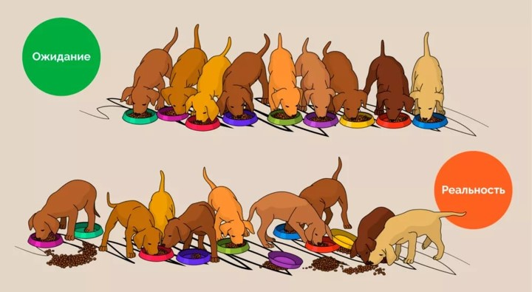
Notes:
Многопоточность недаром считается сложной темой. Ведь при неправильном использовании она создает проблемы вместо того, чтобы решать их.

Slide 25
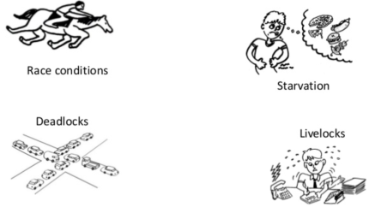
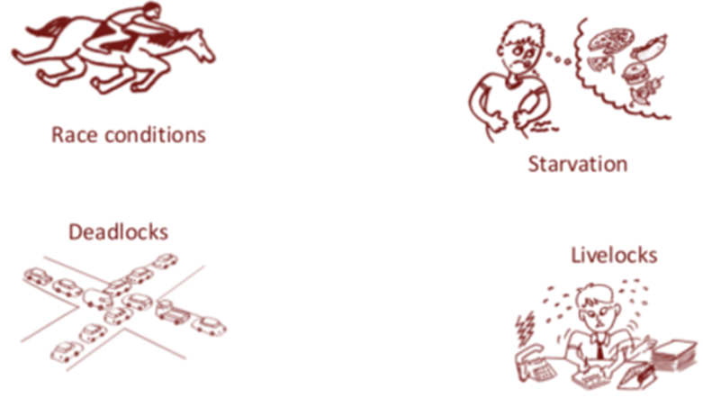
Проблемы многопоточности
Состояние гонки: ошибка проектирования приложения, при которой работа системы или приложения зависит от того, в каком порядке выполняются части кода
Голод: потоку постоянно отказано в доступе к ресурсу
Взаимная блокировка: несколько потоков находятся в состоянии ожидания ресурсов, занятых друг другом
Livelock: два или несколько потоков блокируют друг друга, хотя они активны и пытаются закончит задачу
Notes:
Race conditions:
Один мужик идет вдоль улицы и копает ямы, за ним второй эти ямы закапывает. Прохожий удивляется: - Вы что делаете, идиоты? Один копает, второй закапывает? - Я не второй, я третий. Второй не вышел на работу, он должен был деревья сажать.
Deadlock:
«В некоторых штатах Индии вам не продадут землю сельскохозяйственного назначения, если вы не зарегистрированы как фермер. При этом вас не зарегистрируют в качестве фермера, если вы не владеете сельскохозяйственными землями».
Livelock:
двое встречаются лицом к лицу на узкой дороге. Каждый из них пытается посторониться, но они не расходятся, а несколько секунд сдвигаются в одну и ту же сторону.
Starvation:
Когда множество потоков постоянно находятся в борьбе за один критический ресурс, то все ждут, пока кто-то один освободит этот ресурс. Потом из ждущих по какому-либо алгоритму выбирается только кто-то один, кто следующим захватит ресурс. Таким образом, может найтись один такой поток, который никогда не получит доступ к ресурсу, потому что другие потоки постоянно захватывают ресурс раньше него.

Slide 26
Основных концепций параллелизма
Атомарность - набор действий, выполняемых как одна неделимая операция
Видимость - условия, при которых один поток видит изменения, сделанные другим потоком
Переупорядочивание инструкций
Notes:
Что еще может породить проблемы при использовании нескольких потоков
оптимизации делаются с целью повысить производительность программ:
Переупорядочивание необходимо для того, чтобы найти самый оптимальный путь к выполнению кода, учитывая стоимость выполнения процессорных инструкций. Например, процессор может инициировать загрузку значения из памяти заранее, даже если в порядке программы это чтение идет позднее. Операции чтения из памяти стоят дорого, поэтому эта оптимизация позволяет максимально эффективно утилизировать процессор, избежав простаивания, когда это чтение действительно понадобится
Чтение из регистра и кэша стоит сильно дешевле, чем чтение из памяти.
Операция в общей области памяти называется атомарной, если она завершается в один шаг относительно других потоков, имеющих доступ к этой памяти. Во время выполнения такой операции над переменной, ни один поток не может наблюдать изменение наполовину завершенным.

Slide 27
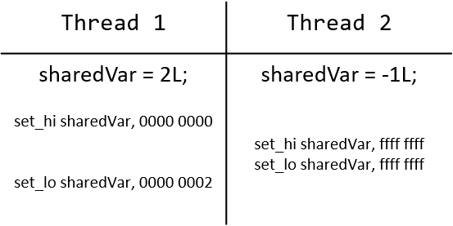
Атомарность
Какие операции неделимые?
sharedVar = 2L;
sharedVar ++;
User u = new User(“name”, 23);
localVar = sharedVar;
localVar = localVar + 1;
sharedVar = localVar;
localVar = calloc(sizeof(User));
localVar.<init>(“name”, 23);
Object.<init>();
this.name = “name”;
this.age = 23;
u=localVar;
Notes:
на некоторых платформах операции записи значения в переменную могут оказаться неатомарными. То есть, пока идёт запись значения старшие и младшие 32 бита отдельно
вызовом i++ скрывается несколько последовательных операций. Переменная сперва считывается из памяти, затем увеличивается на единицу, а результат снова записывается в память.одним потоком, другой поток может увидеть какое-то промежуточное состояние.

Slide 28
Атомарность
Java гарантирует, что следующие операции атомарные:
Чтение или запись переменной является атомарной операцией, за исключением переменных типа long или double
Чтение или запись переменной с ключевым словом volatile
Специальные атомарные операции
Notes:
Если переменную сделать volatile, то запись и чтение происходит атомарно. НО если, происходит какая-то операция, например, инкримент, то уже атомарность не обеспечивается, потому что это сначала выполняется чтение(1), потом изменение(2) в локальной памяти, а затем запись(3). Такая операция не является атомарной и в неё может вклиниться поток по середине.

Slide 29
Видимость. Модификатор volatile
Переменная не будет помещаться в кэш: результат записи значения в volatile переменную одним потоком будет виден всем другим потокам, которые используют эту переменную для чтения.
Операции чтения и записи volatile переменной являются атомарными.
Notes:
В целях повышения производительности спецификация языка Java допускает сохранение локальной копии переменной для каждого потока, который на нее ссылается. Такие "локальные" копии переменных напоминают кэш и помогают потоку избежать обращения к главной памяти каждый раз, когда требуется получить значение переменной. Но у всего есть и минус: данные в кэше могут быть не актуальны. Может возникнуть ситуация, что один поток изменит значение общей переменной, а второй поток будет продолжать работать с ее старым значением из своего кэша.
Ключевое слово volatile указывает JVM, что переменную кэшировать не нужно. Это позволяет увидеть актуальный результат во всех потоках.
Важно отметить, что ключевое слово volatile не обеспечивает атомарность операций над переменной типа volatile, например, инкримент, потому что это сначала выполняется чтение(1), потом изменение(2) в локальной памяти, а затем запись(3). Такая операция не является атомарной и в неё может вклиниться поток по середине, т.о. может потребоваться дополнительная синхронизация для обеспечения атомарности.
Если внутреннее состояние объекта может меняться, необходимо обеспечить его потокобезопасность другими способами, например, через неизменяемые объекты или синхронизацию.

Slide 30
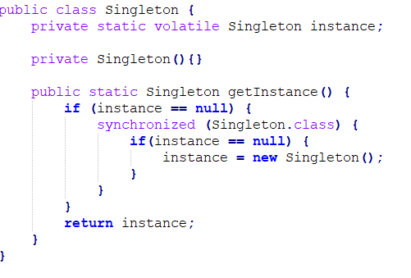

Потокобезопасный Singleton
Notes:
Паттерн проектирования — это типовое решение для часто встречающейся задачи на построение приложения.
Singleton (с англ. «одиночка») — это паттерн проектирования, гарантирующий, что у класса будет только один экземпляр. К этому экземпляру будет предоставлена глобальная, то есть доступная из любой части программы, точка доступа.
менеджер паролей. Он создаёт только один объект для каждой учётной записи и возвращает его при запросе — для одной учётной записи не может быть двух разных паролей.
Конфигурационные настройки. Представим, что у нас есть класс с настройками приложения — параметрами базы данных или внешнего вида интерфейса. Имеет смысл реализовать его как Singleton. Это обеспечит одну точку доступа к настройкам, и весь код сможет ссылаться на одни и те же настройки.
Подключение к базе данных. Если наше приложение использует базу данных, Singleton гарантированно создаст только один экземпляр класса, отвечающего за подключение к ней. Так мы предотвратим лишние соединения и упростим подключение в целом.
Логирование. Singleton удобно использовать для логов. Вместо создания нового логгера каждый раз, когда нужно что-то залогировать, мы записываем всё в один объект.
Не ленивая инициализация: когда класс загружается при старте приложения, независимо от того, нужен он или нет (парадокс, в мире IT лучше быть лентяем)
volatile гарантирует, что запись в instance происходит только после полной инициализации объекта, и все последующие чтения увидят актуальное состояние.

Slide 31
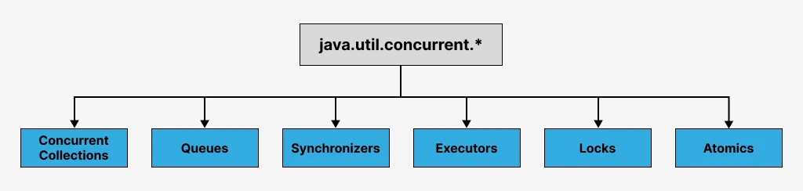
Java Concurrent
Классы и интерфейсы пакета java.util.concurrent объединены в несколько групп по функциональному признаку:
Notes:
В ней собраны спецклассы, предназначенные для работы с несколькими потоками.
Collections – набор более эффективно работающих в многопоточной среде коллекций нежели стандартные универсальные коллекции из java.util пакета
Synchronizers – объекты синхронизации, позволяющие управлять и/или ограничивать работу нескольких потоков.
Atomics – классы, которые могут поддерживать атомарные операции над примитивами и ссылками.
Queues – объекты создания блокирующих и неблокирующих очередей с поддержкой многопоточности.
Locks – механизмы синхронизации потоков, альтернативы базовым synchronized, wait, notify, notifyAll
Executors – механизмы создания пулов потоков и планирования работы асинхронных задач
Когда обрабатывают крупный массив данных на многоядерном процессоре, обычные структуры данных можно оградить мьютексом только целиком, и если потоки постоянно к ним обращаются, работа становится почти что последовательной.

Slide 32
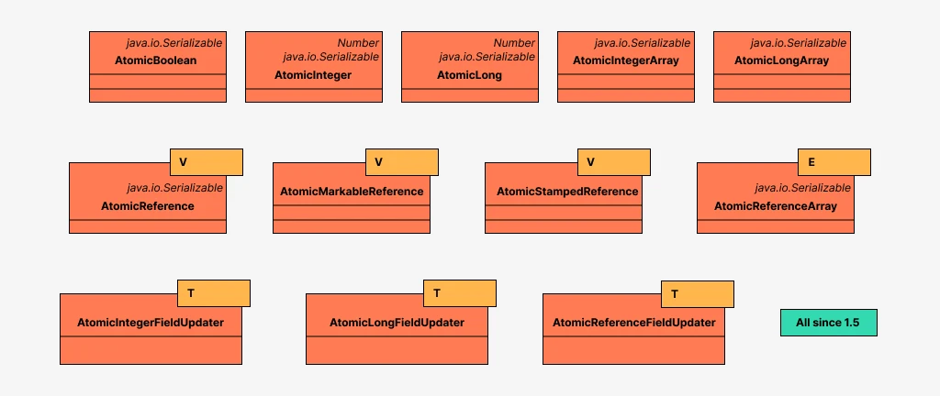
Атомарные классы
java.util.concurrent.atomic
Notes:
В дочернем пакете java.util.concurrent.atomic находится набор классов для атомарной работы с примитивными типами. Контракт данных классов гарантирует выполнение операций добавления значения и операции инкремента и декремента за «1 единицу процессорного времени». При установке нового значения этой переменной вы также передаете ее старое значение. Если с момента вызова метода значение переменной отличается от ожидаемого — результатом выполнения будет false.

Slide 33
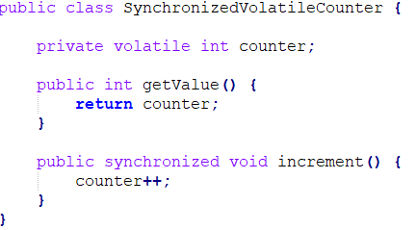
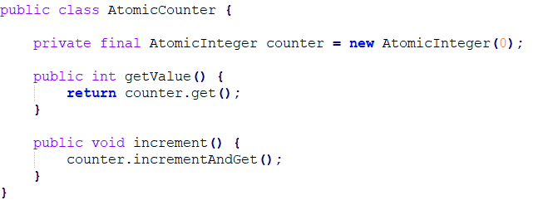
Атомарные классы
Notes:
Согласно множеству источников неблокирующие алгоритмы в большинстве случаев более масштабируемы и намного производительнее, чем блокировки. Это связано с тем, что операции CAS реализованы на уровне машинных инструкций, а блокировки тяжеловесны и используют приостановку и возобновление потоков, переключение контекста и т.д

Slide 34
Interface Lock
Методы в интерфейсе Lock :
void lock() — получить блокировку, если она доступна; если блокировка недоступна, поток блокируется до тех пор, пока блокировка не будет снята
void lockInterruptably() — аналогичен lock(), но позволяет прервать заблокированный поток и возобновить выполнение с помощью выброшенного исключения java.lang.InterruptedException .
boolean tryLock() – это неблокирующая версия метода lock() ; он пытается немедленно получить блокировку, возвращает true, если блокировка успешна
boolean tryLock(long timeout, TimeUnit timeUnit) — это похоже на tryLock(), за исключением того, что он ждет заданный тайм-аут, прежде чем отказаться от попытки получить блокировку .
void unlock() — разблокирует экземпляр Lock
Notes:
Интерфейс Lock определен внутри пакета java.util.concurrent.lock и предоставляет обширные операции для блокировки.
Lock — реализует гибкий подход по ограничению доступа к ресурсам/блокам по сравнению с synchronized. При использовании нескольких локов порядок их освобождения может быть произвольный, плюс его также можно настроить. Еще имеется возможность обработать ситуацию, когда лок уже захвачен.
TryLock может быть полезен, если только один поток должен выполнить какую либо операции в один момент времени

Slide 35
ReentrantLock
synchronized | ReentrantLock
Полностью содержится в методе | операции lock() и unlock() могут быть в отдельных методах
Синхронизированный блок не поддерживает справедливость, любой поток может получить блокировку после освобождения, предпочтения не могут быть указаны | Мы можем добиться справедливости, указав свойство справедливости . Это гарантирует, что самому длинному ожидающему потоку будет предоставлен доступ к блокировке
Поток блокируется, если он не может получить доступ к синхронизированному блоку | Метод tryLock() позволяет получить блокировку только в том случае, если он доступен и не удерживается каким-либо другим потоком
Поток, находящийся в состоянии «ожидания» получения доступа к синхронизированному блоку , не может быть прерван | Метод lockInterruptably() позволяет прервать поток, когда он ожидает блокировки
Notes:
Класс ReentrantLock, реализующий интерфейс Lock, также, как и synchronized, обеспечивает многопоточность, но предлагает гораздо более высокую эффективность функционирования в условиях когда несколько потоков пытаются получить доступ к совместно используемому ресурсу.
В переводе reentrant может означать повторно используемый (повторный вход). Что может означать блокировка с повторным входом? Это учет количества получения определенных блокировок. Т.е. один и тот же поток повторно получает одну и ту же блокировку. Но для того, чтобы реально разблокировать необходимо уже будет два раза снять блокировку.
Одним из интересных методов интерфейса Lock и его реализации ReentrantLock является запрос блокировки с возможностью прерывания процесса ожидания. Т.е. если поток запрашивает блокировку методом lockInterruptibly() и не получает ее сразу же, то переходит в процесс ожидания. Методом interrupt работу потока можно прервать. Тогда ожидающий блокировки поток просыпается, и генерируется исключительная ситуация InterruptedException.

Slide 36
Интерфейс ReadWriteLock
Поддерживает пару блокировок: одну для операций только для чтения и одну для операции записи.
Блокировка чтения может одновременно удерживаться несколькими потоками, пока нет записи.
ReadWriteLock объявляет методы для получения блокировки чтения или записи:
Lock readLock() — возвращает блокировку, которая использовалась для чтения
Lock writeLock() — возвращает блокировку, которая использовалась для записи.
Notes:
В этом примере ReadWriteLock используется для синхронизации доступа к переменной data. Метод readData() блокирует доступ на чтение, позволяя нескольким потокам одновременно читать данные. Метод writeData() блокирует доступ на запись, позволяя только одному потоку выполнять запись данных.
Использование ReadWriteLock может улучшить производительность в приложениях, где доступ на чтение является доминирующей операцией, и конкурентный доступ на запись редкость.

Slide 37
ExecutorService
ExecutorService: Расширяет интерфейс Executor и добавляет дополнительные возможности, такие как возвратные значения и завершение задач. Предоставляет методы для управления циклами выполнения и получения результатов задач.
ThreadPoolExecutor: Реализация ExecutorService, которая создает и управляет пулом потоков для выполнения задач. Позволяет контролировать параметры пула потоков, такие как размер пула, очередь задач и политику отклонения задач.
ScheduledExecutorService: Расширение ExecutorService, которое поддерживает планирование выполнения задач в определенное время или с определенной периодичностью. Позволяет создавать периодические задачи и запускать их с заданным интервалом.
Notes:
ExecutorService пришел на замену new Thread(runnable) чтобы упростить работу с потоками. ExecutorService помогает повторно использовать освободившиеся потоки, организовывать очереди из задач для пула потоков, подписываться на результат выполнения задачи.
ExecutorService - это интерфейс в Java, который предоставляет удобный способ управления выполнением задач в многопоточной среде.
Вместe интерфейса Runnable пул использует интерфейс Callable

Slide 38
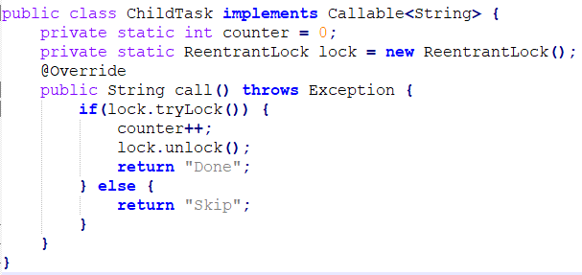
Интерфейс Callable
Еще один способ создать задачу для выполнения в отдельном потоке – реализовать интерфейс Callable и переопределить его единственный метод call()
Предоставляет возможность возвращать результат выполнения задачи
Позволяет бросать проверяемые исключения
Future показывает результат выполнения асинхронной операции и предоставляет методы для проверки завершения операции, ожидания её завершения и извлечения результата
Notes:
Наряду с интерфейсом Runnable Java предлагает нам интерфейс Callable. интерфейсы Callable и Runnable используются для выполнения кода в отдельном потоке, но есть различия в том, как они предоставляют результат выполнения и обрабатывают исключения.
Интерфейс Callable
1. Возвращаемое значение: Callable предоставляет возможность возвращать результат выполнения задачи.
2. Исключения: Callable позволяет бросать проверяемые исключения.
3. Метод: Он содержит метод call(), который аналогичен методу run() в интерфейсе Runnable, но может возвращать значение и бросать проверяемые исключения.

Slide 39
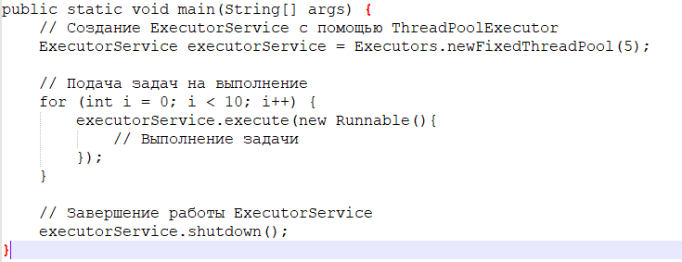
FixedThreadPool
Notes:
В этом примере создается ExecutorService с помощью класса-фабрика Executors, что означает, что будет создан пул из 5 потоков. Затем 10 задач подаются на выполнение с помощью метода execute(). Каждая задача выполняется асинхронно в одном из потоков пула. После завершения всех задач вызывается метод shutdown(), чтобы корректно завершить работу ExecutorService.

Slide 40
ScheduledExecutorService
Notes:
В целом, такой пул, мы можем использовать для выполнения “сервисных” периодических задач. Сервисными мы называем те задачи, которые должны быть выполнены вне зависимости от работы основного функционала программы.

